Slide 1
實驗一

Slide 2

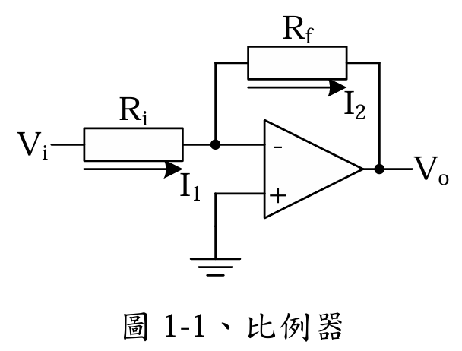

實驗1-1
$$∵I_{1}=I_{2}$$
$$∴\frac{V_{i}−0}{R_{i}}=\frac{0 −V_{0}}{R_{f}}=−\frac{V_{o}}{R_{f}}$$
$$\frac{V_{o}}{V_{i}}=−\frac{R_{f}}{R_{i}}$$
$$∴gain=−\frac{R_{f}}{R_{i}}$$

Slide 3
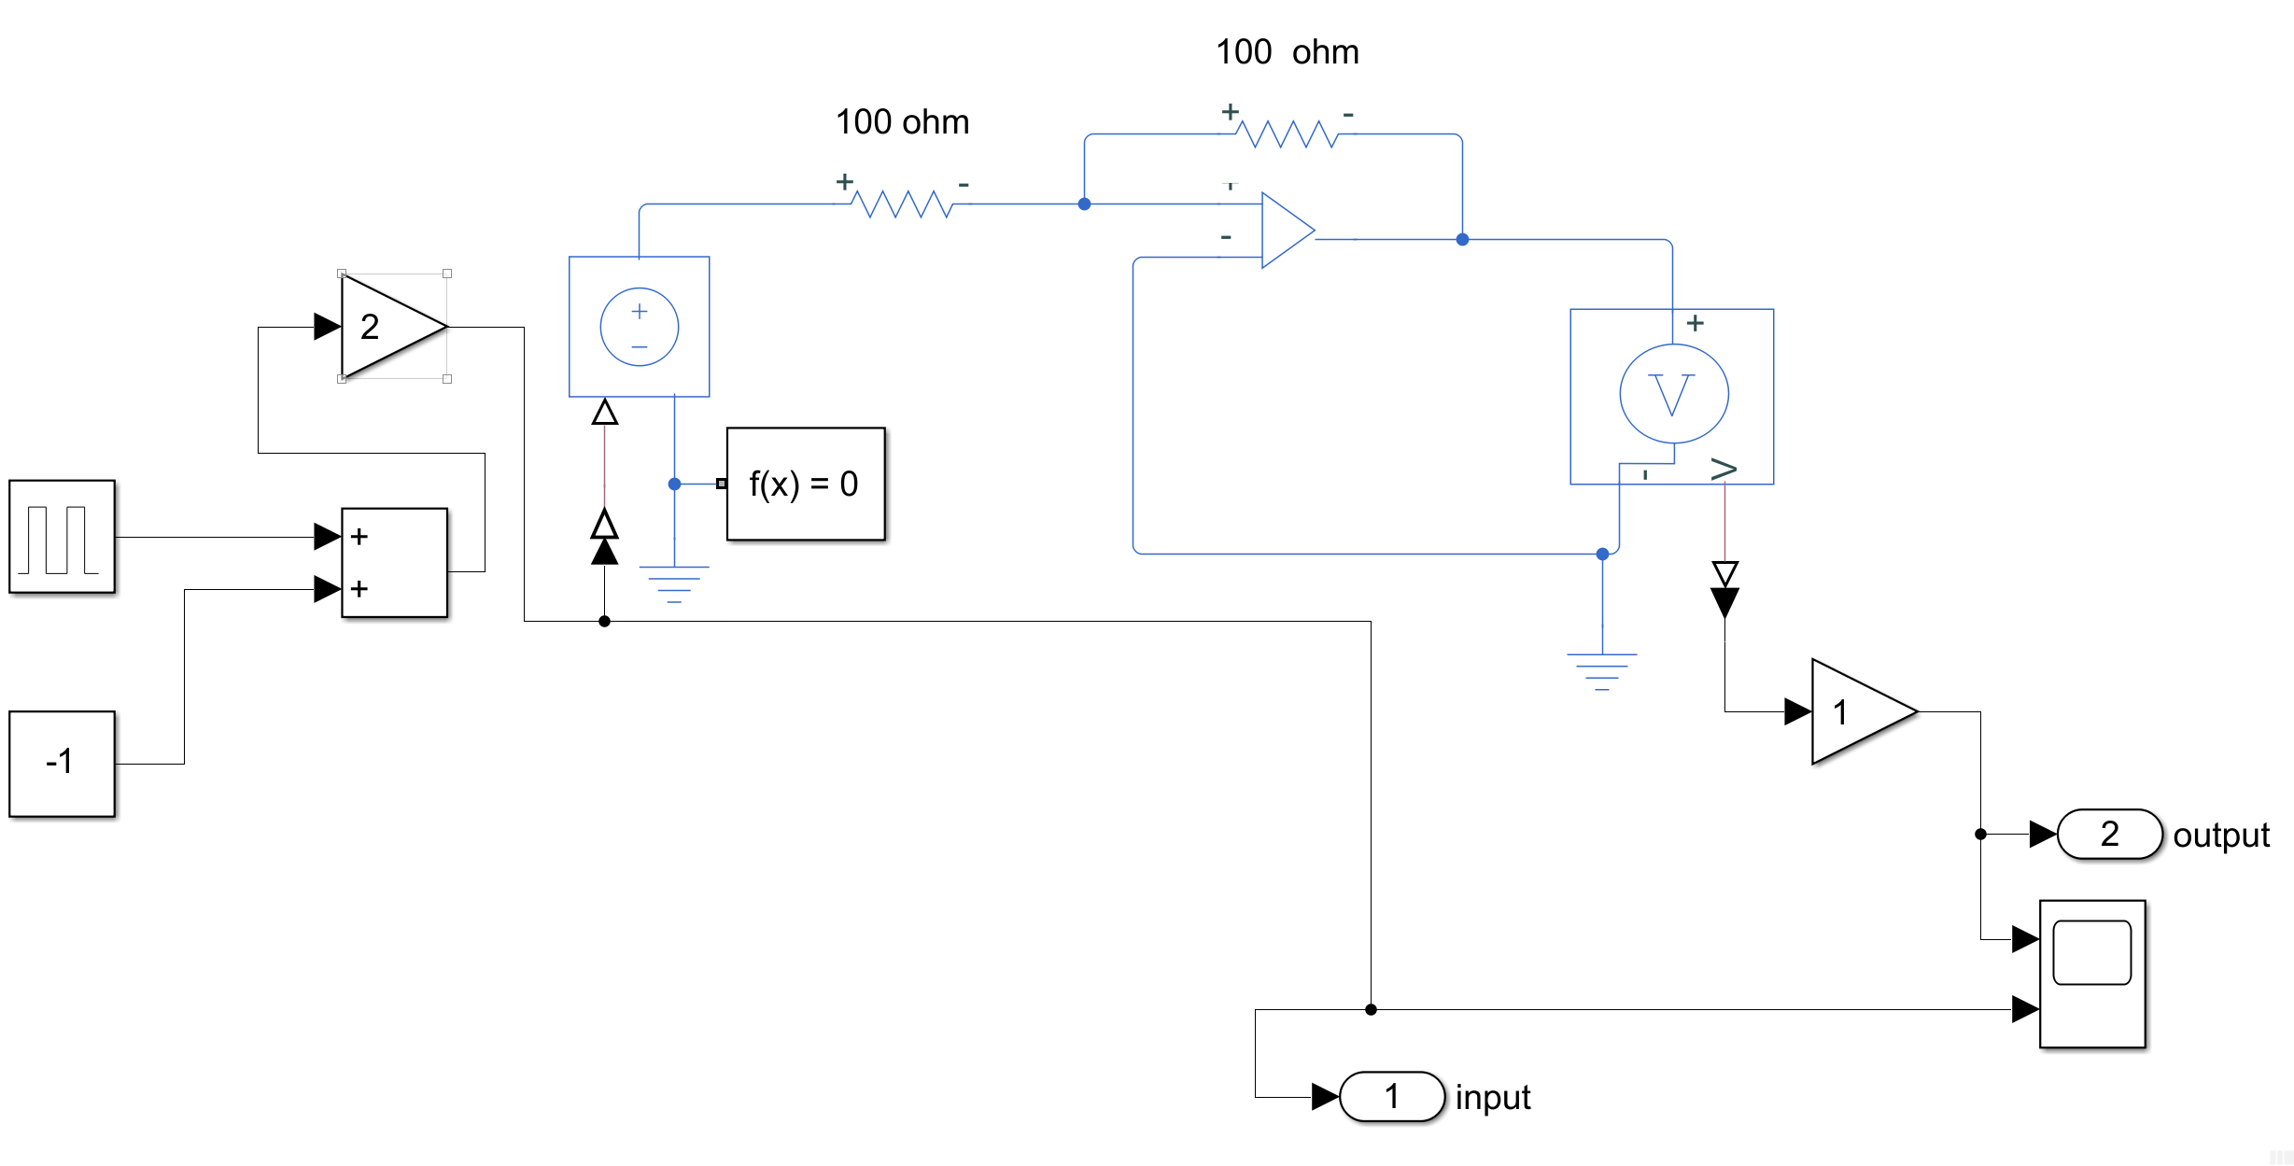
實驗1-1 (軟體模擬)

Slide 4
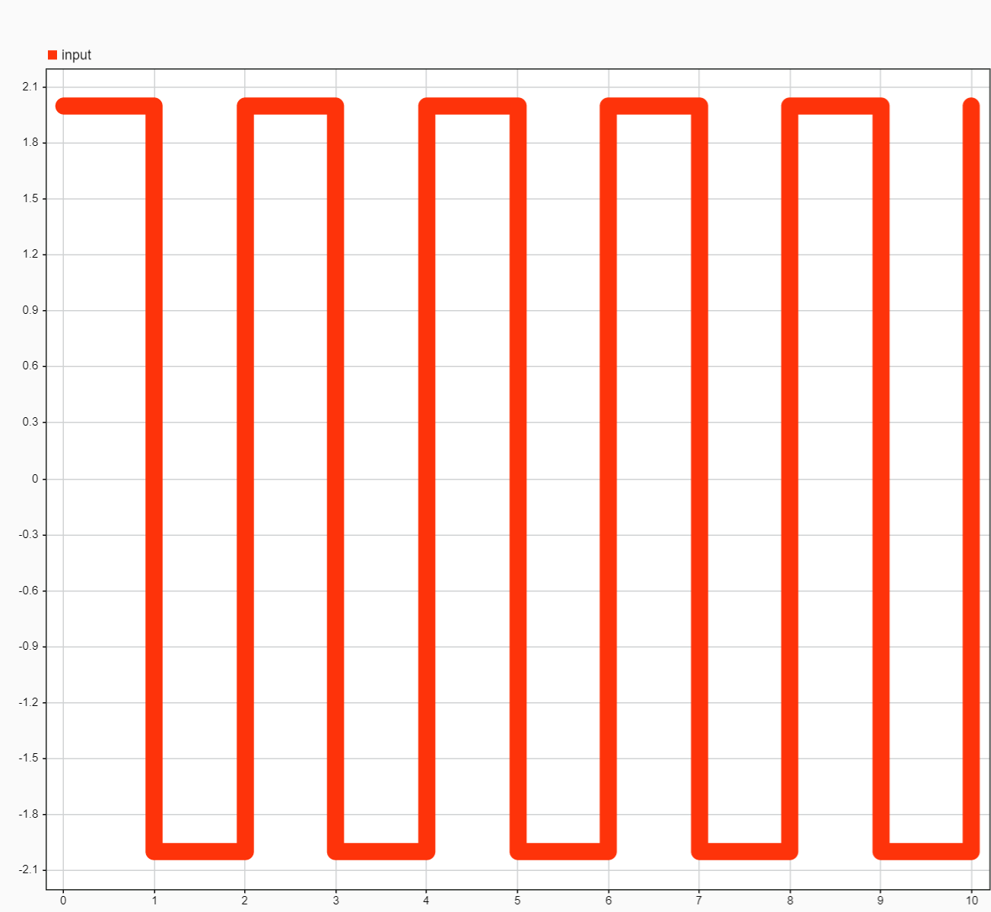
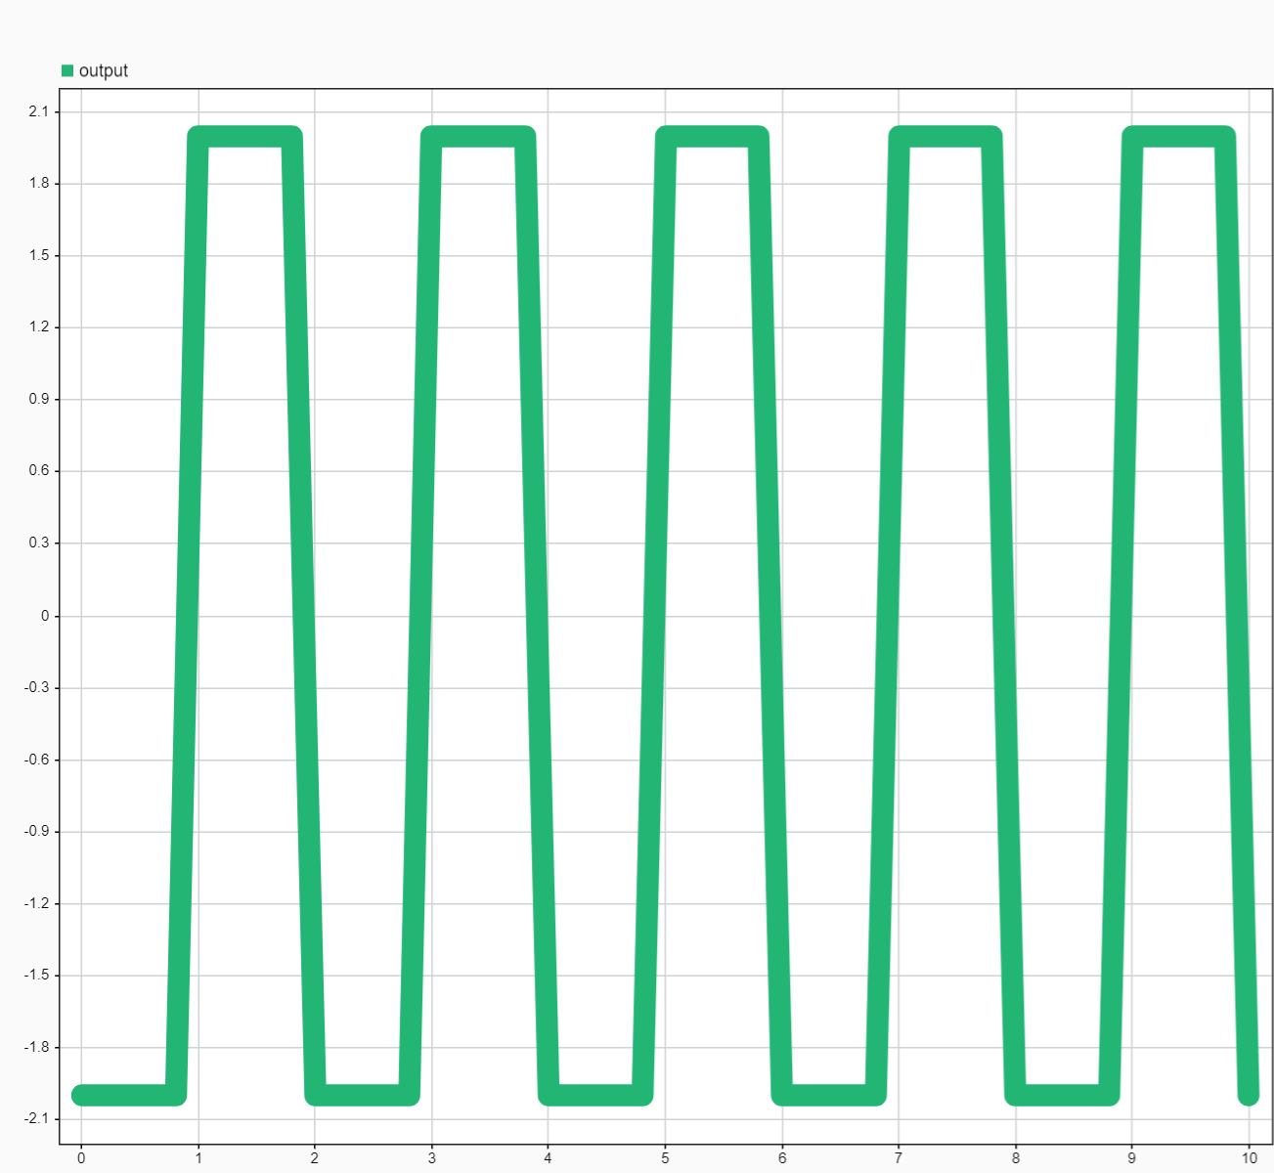
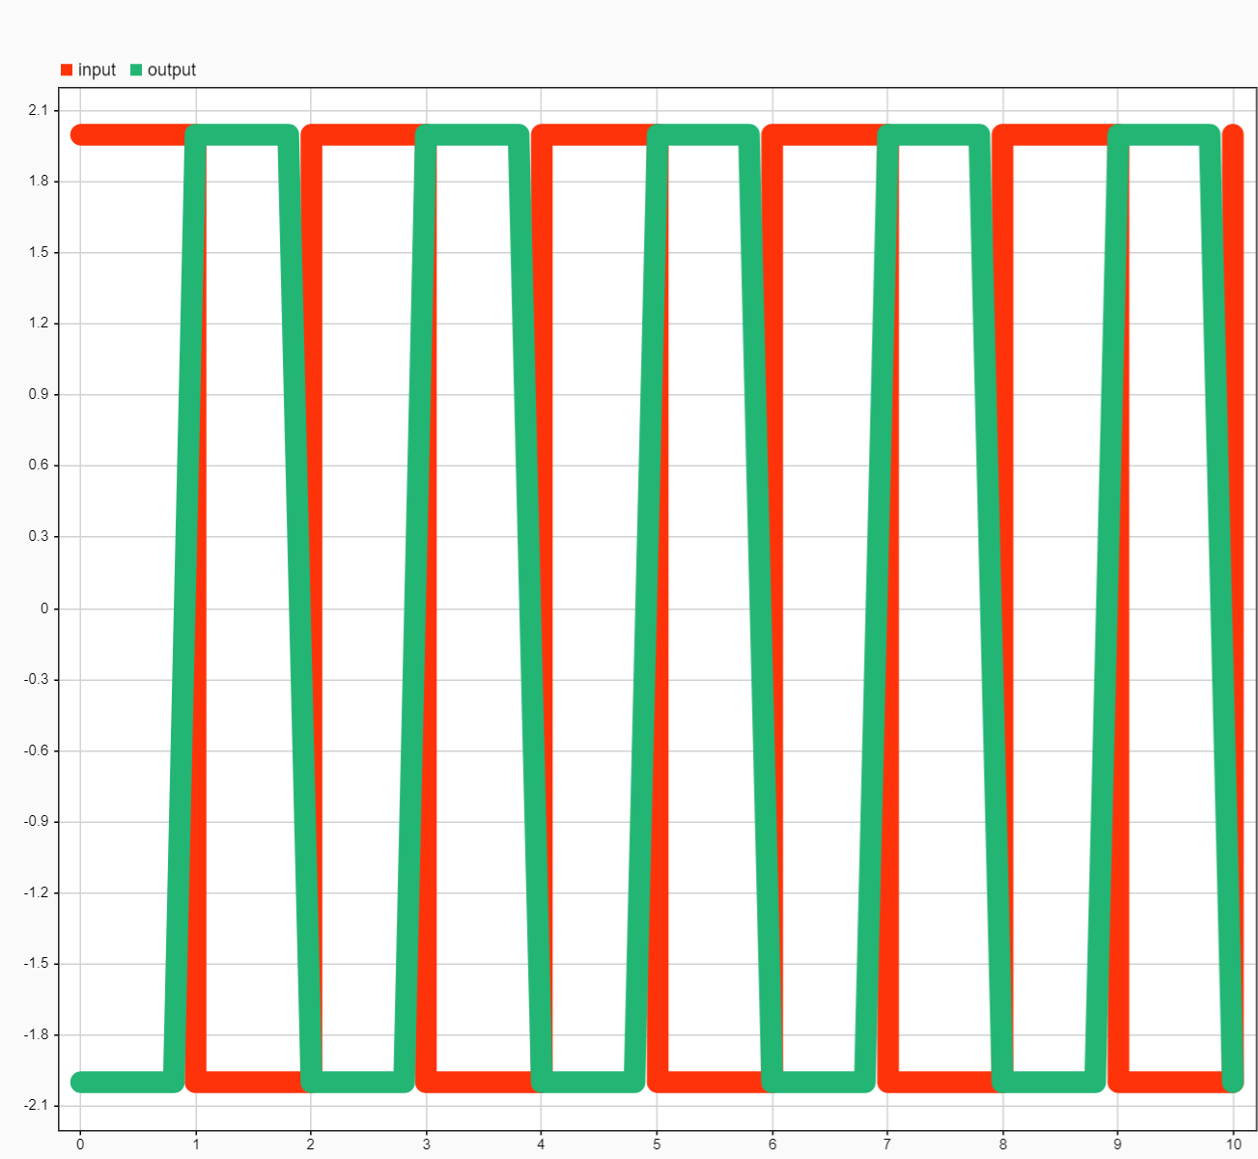
實驗1-1(軟體模擬)

Slide 5
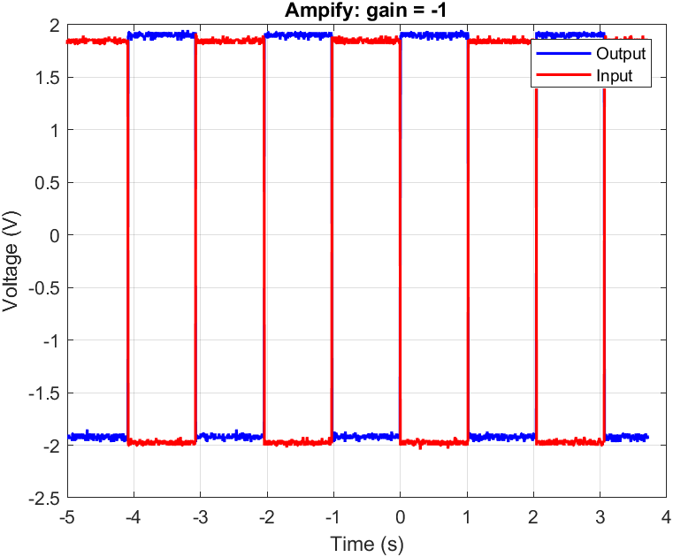
實驗1-1(實體驗證)

Slide 6
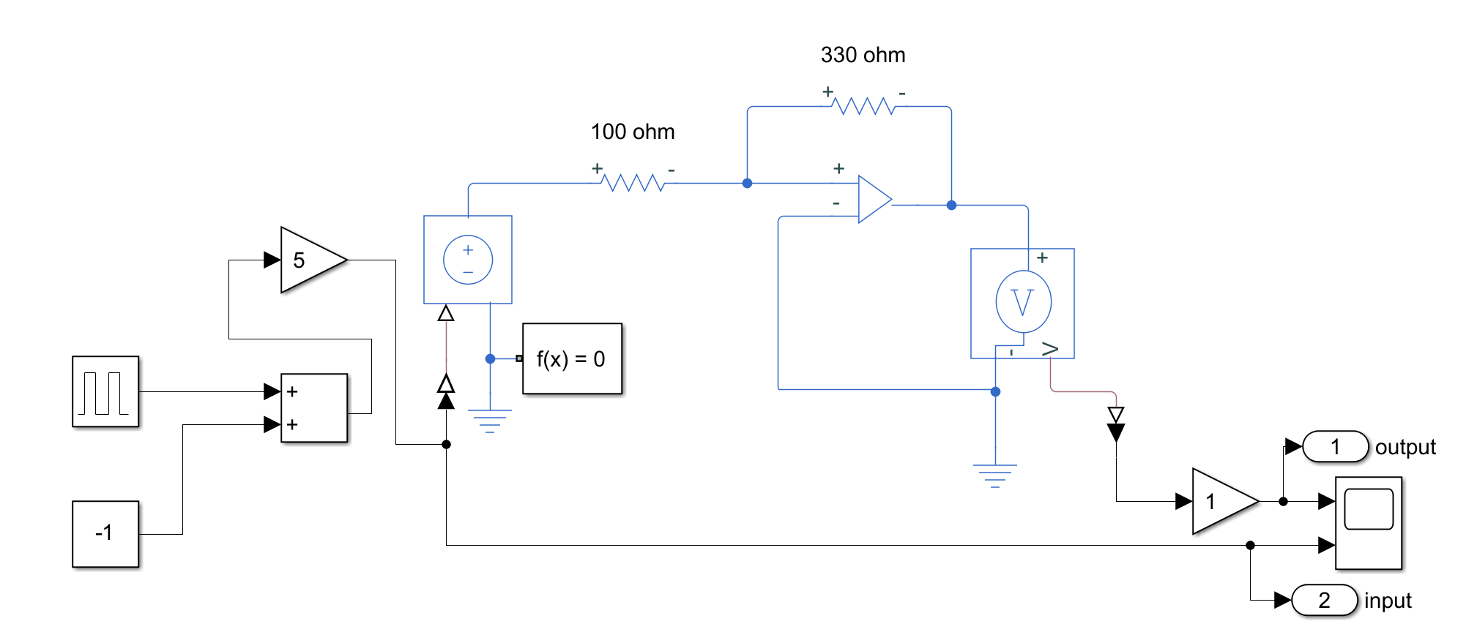
實驗1-1(軟體模擬)

Slide 7
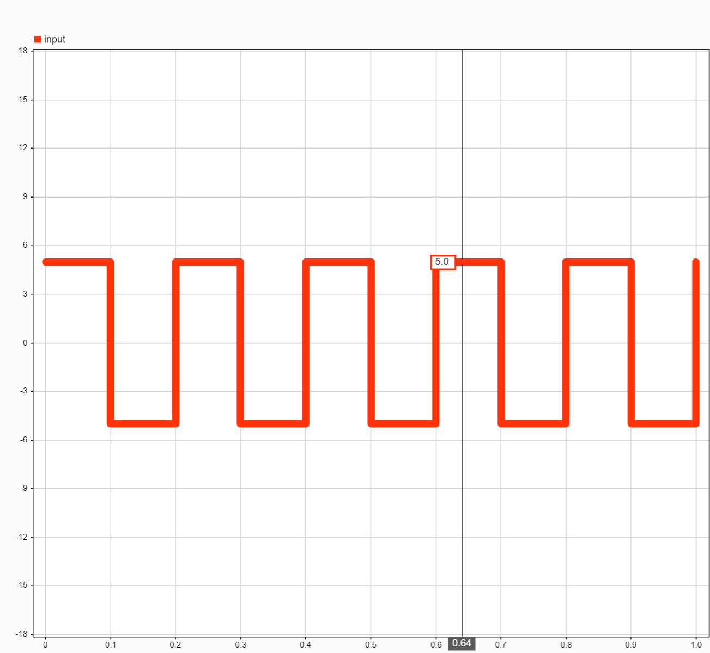
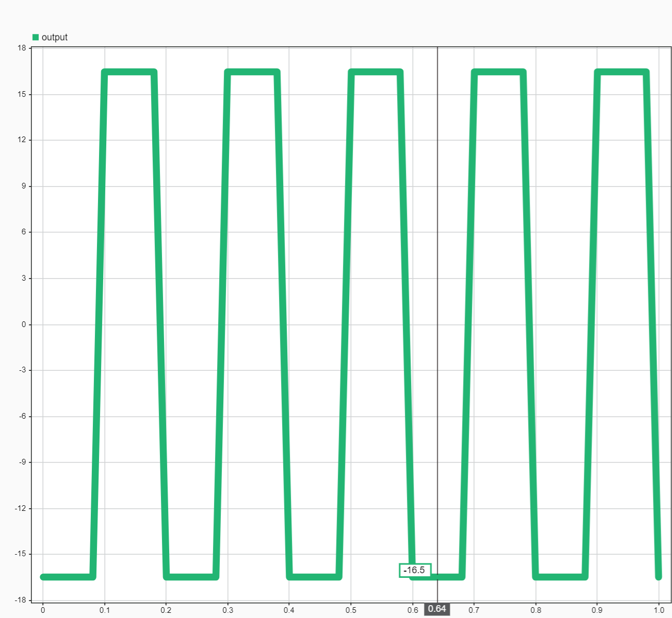
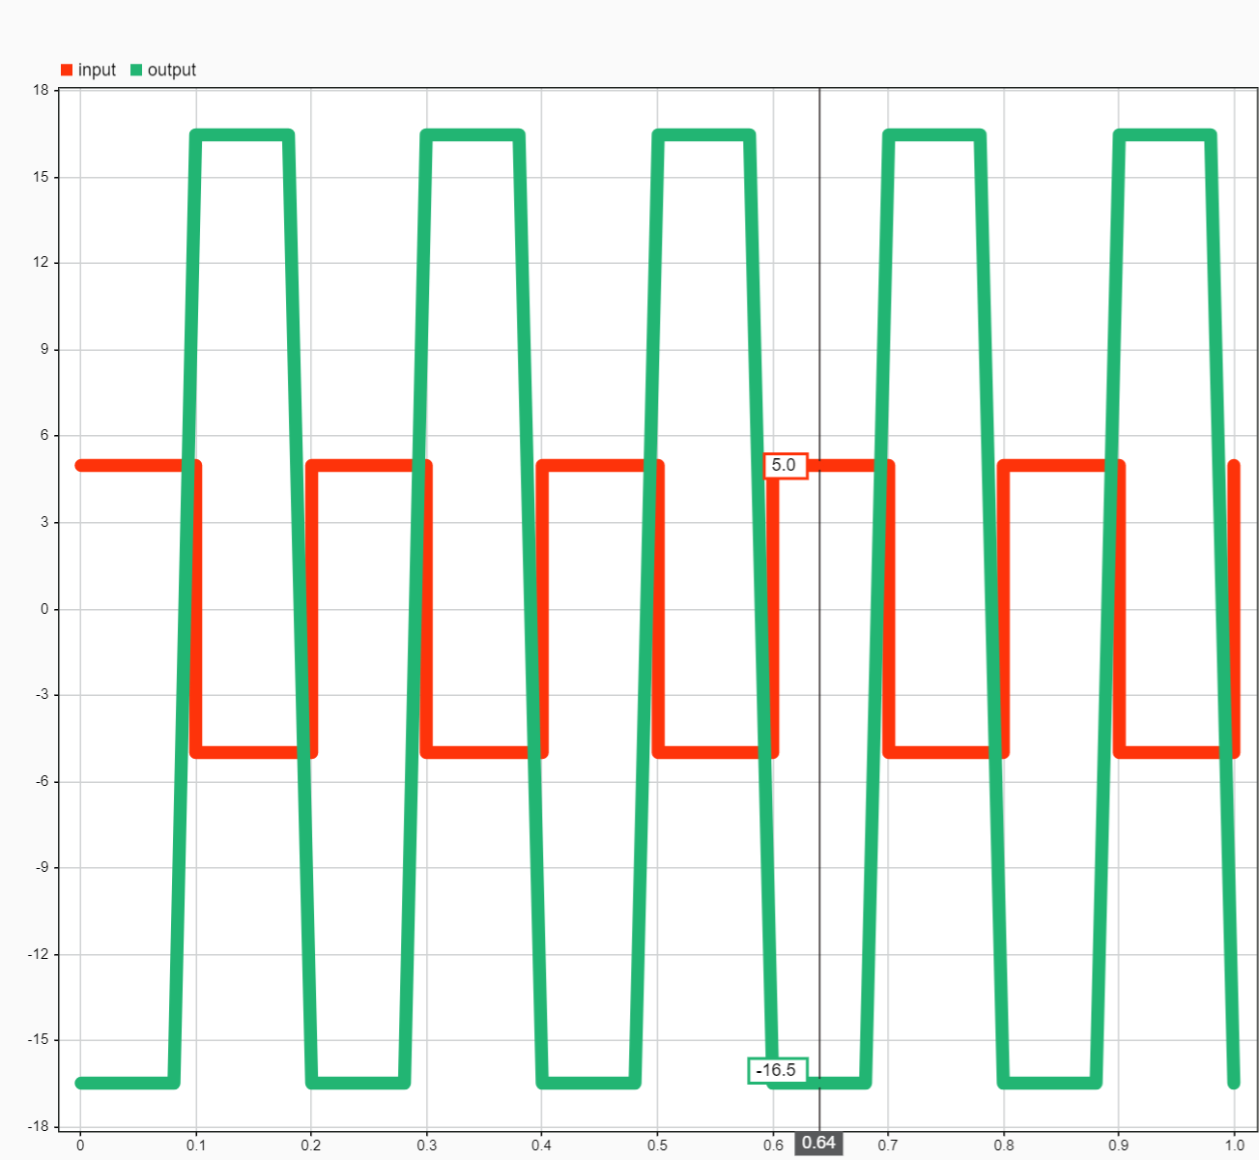
實驗1-1(軟體模擬)

Slide 8
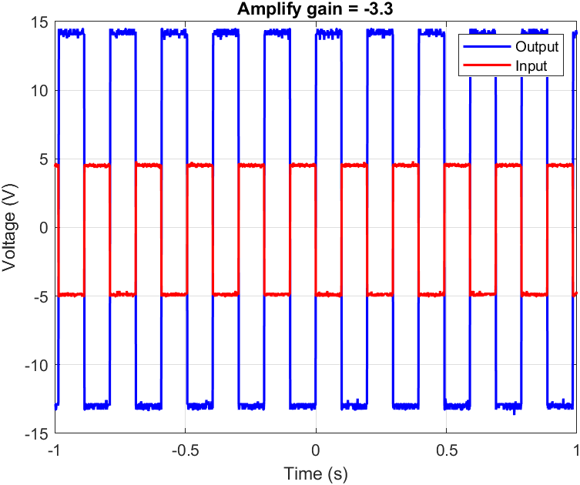
實驗1-1(實體驗證)

Slide 9
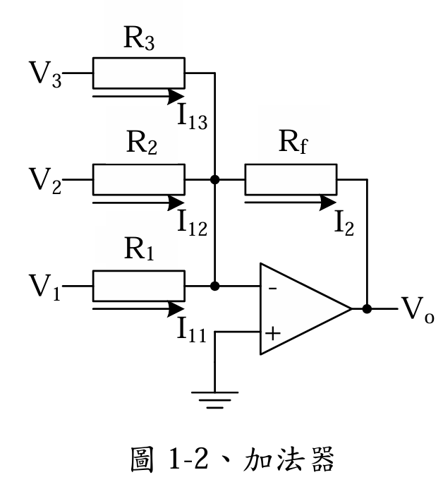
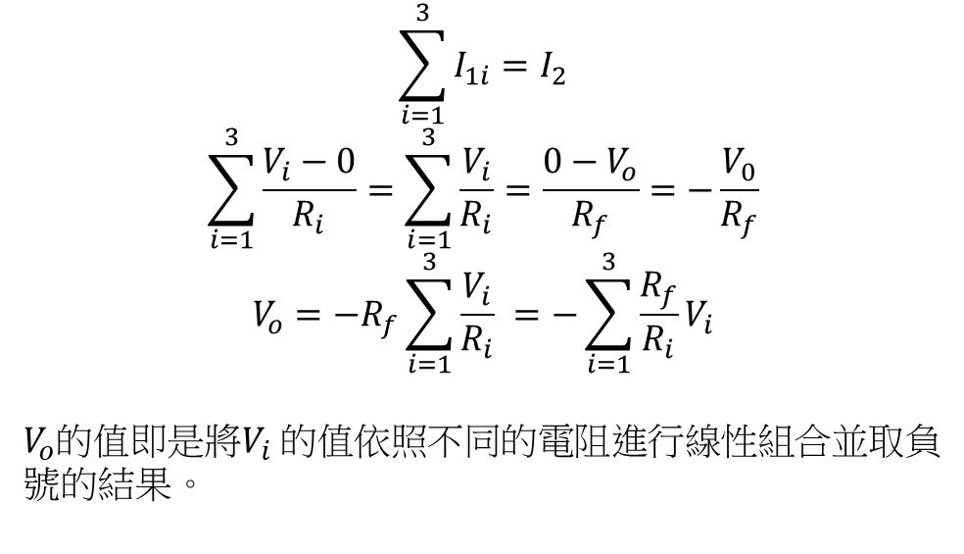
實驗1-2
$$\sum_{i=1}^{3}{I_{1i}=I_{2}}$$
$$\sum_{i=1}^{3}{\frac{V_{i}−0}{R_{i}}}=\sum_{i=1}^{3}{\frac{V_{i}}{R_{i}}}=\frac{0−V_{o}}{R_{f}}=−\frac{V_{0}}{R_{f}}$$
$$V_{o}=−R_{f}\sum_{i=1}^{3}{\frac{V_{i}}{R_{i}} }=−\sum_{i=1}^{3}{\frac{R_{f}}{R_{i}}V_{i}}$$
$V_{o}$的值即是將$V_{i}$的值依照不同的電阻進行線性組合並取負號的結果。

Slide 10
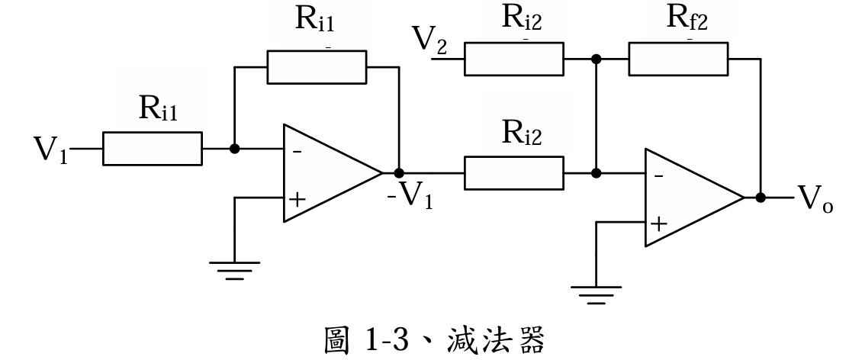
實驗1-2

Slide 11
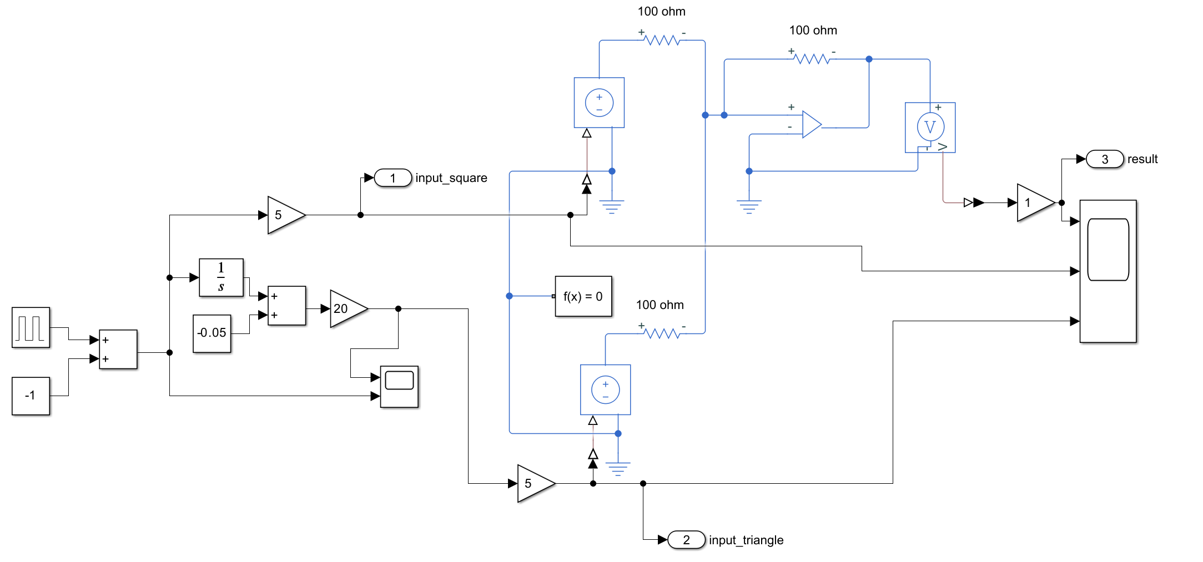
實驗1-2(軟體模擬)

Slide 12
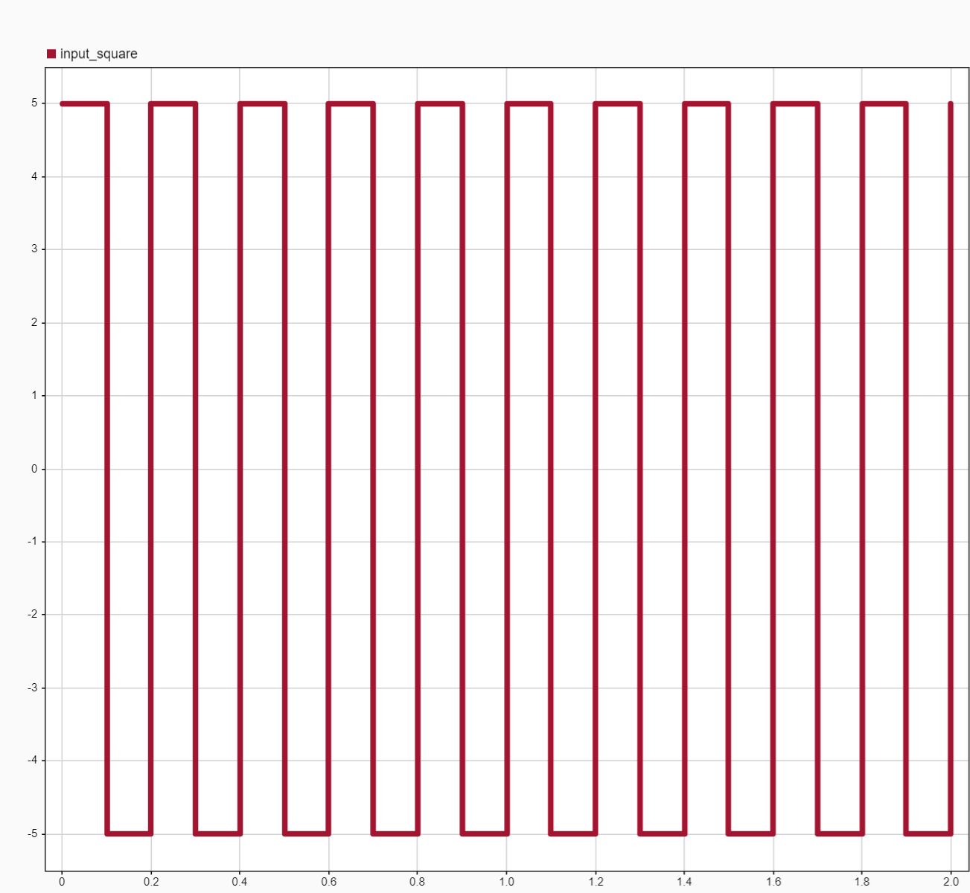
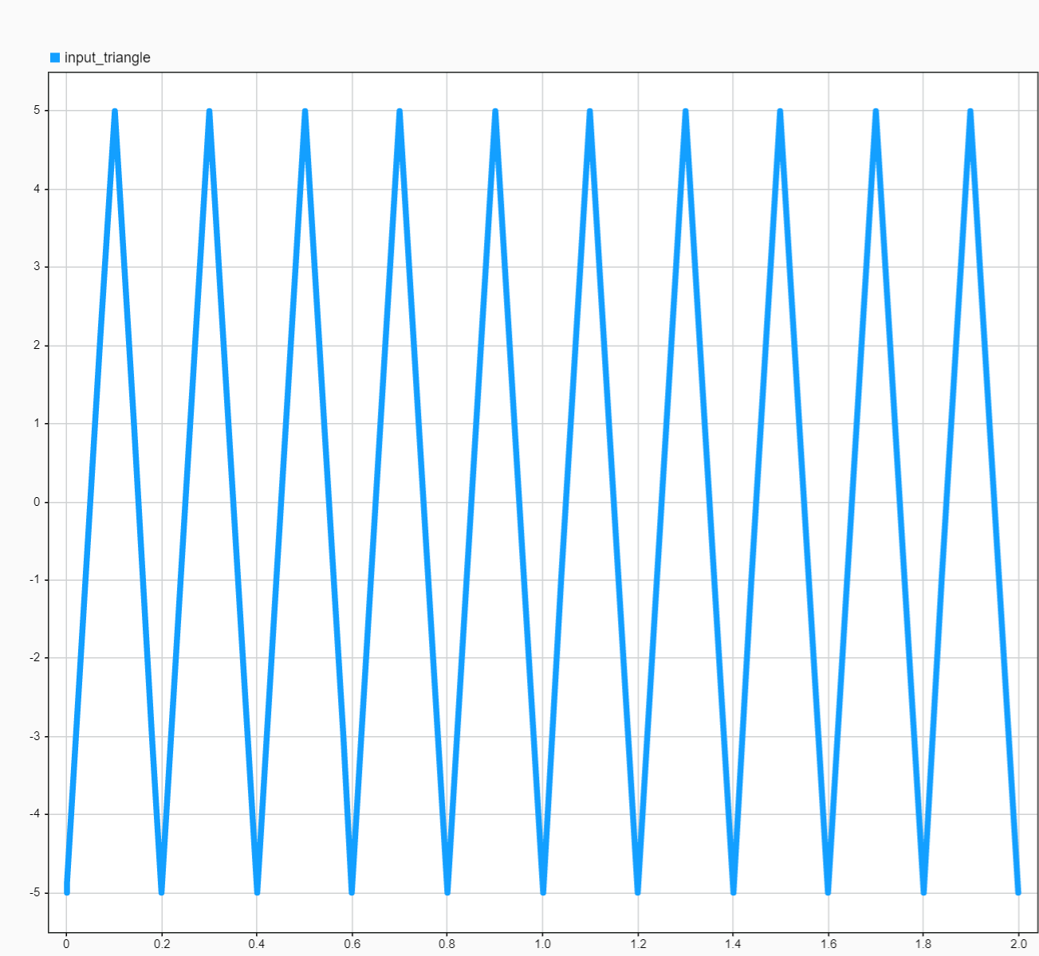
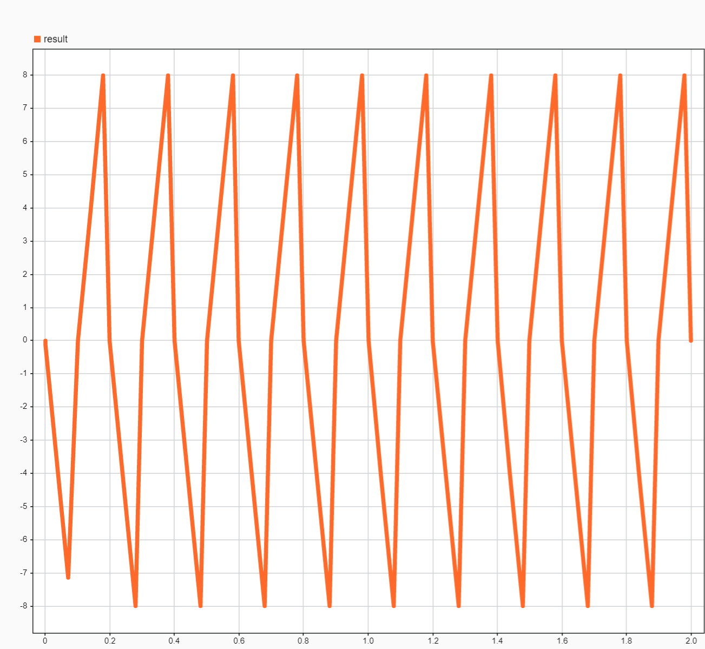
實驗1-2(軟體模擬)

Slide 13
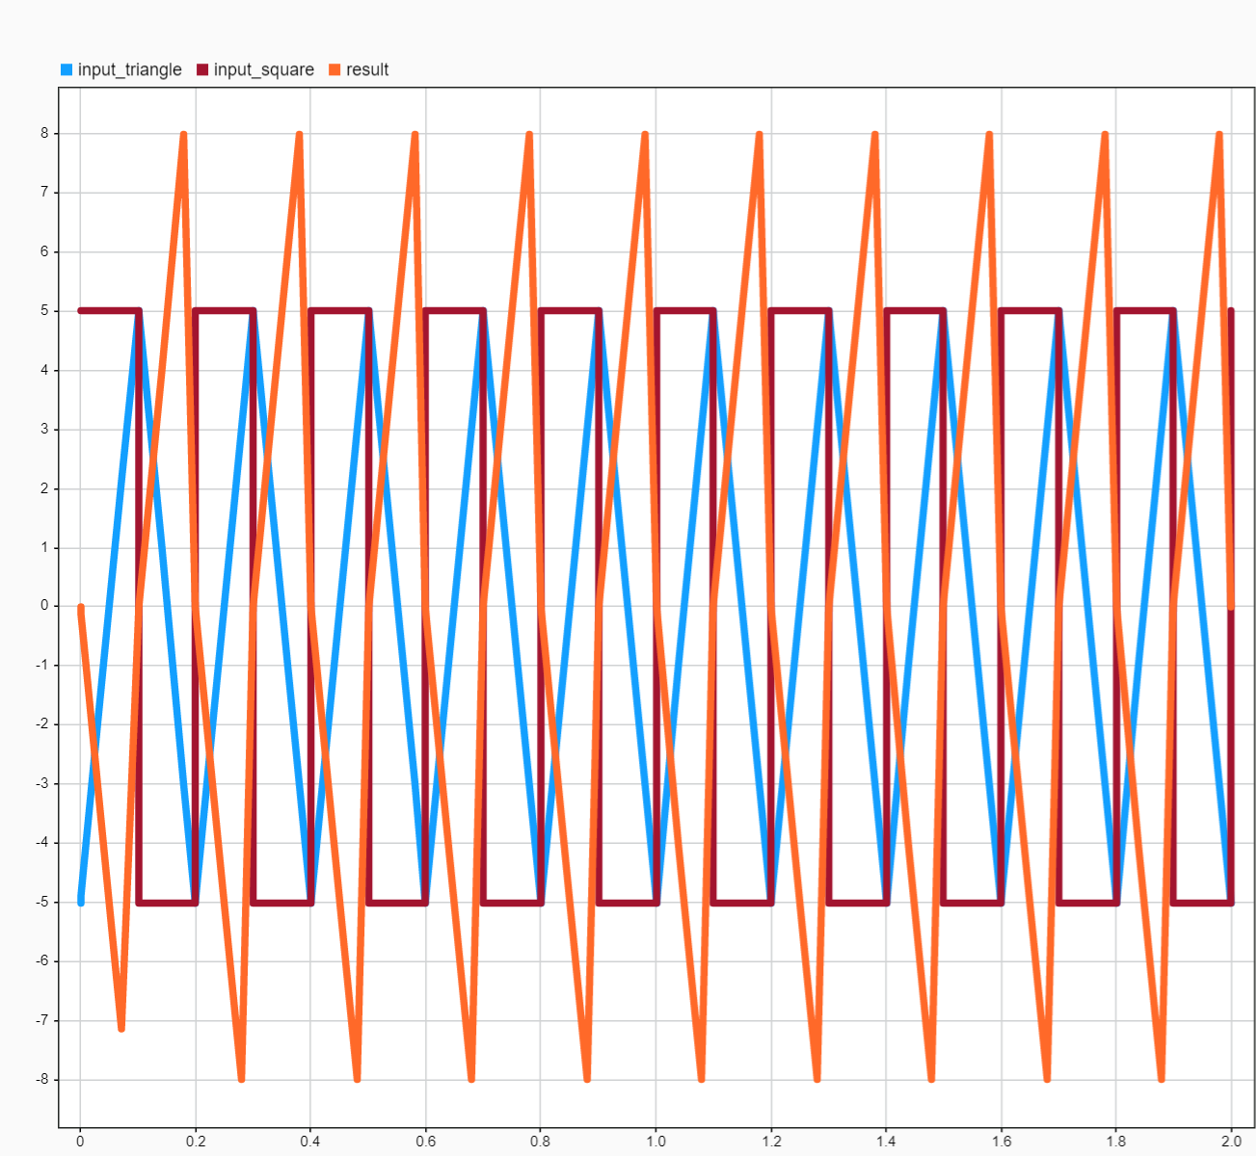
實驗1-2(軟體模擬)

Slide 14
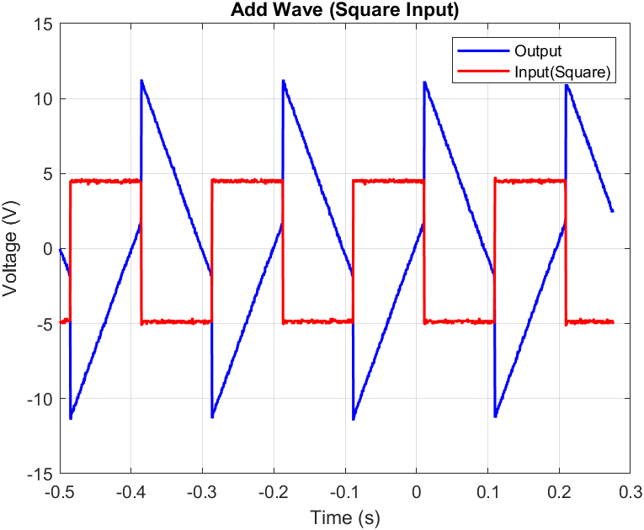
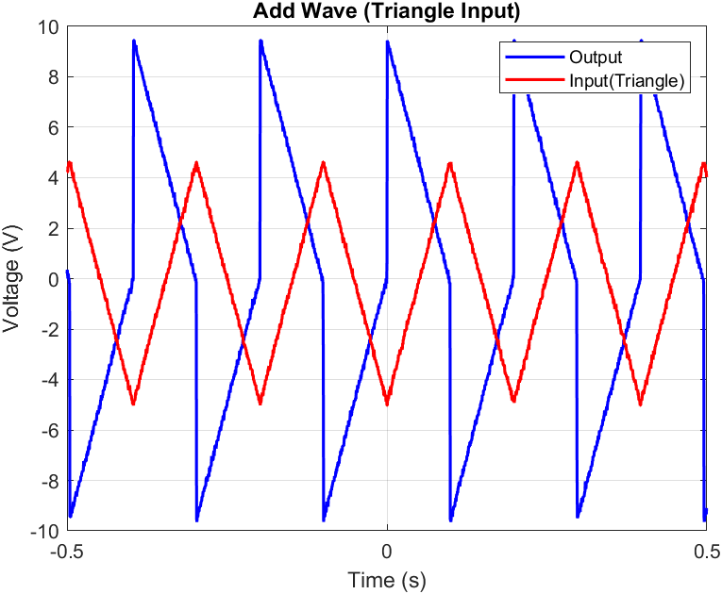
實驗1-2(實體驗證)

Slide 15

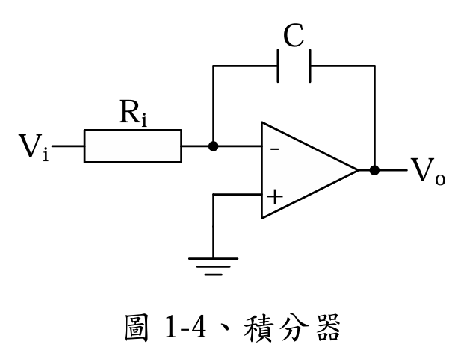
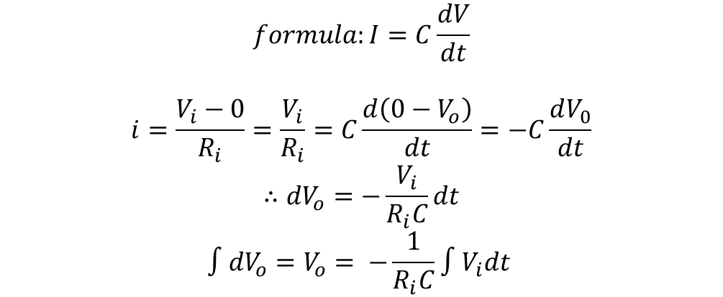
實驗1-3
$$formula:I=C\frac{dV}{dt}$$
$$i=\frac{V_{i}−0}{R_{i}}=\frac{V_{i}}{R_{i}}=C\frac{d\left(0−V_{o}\right)}{dt}=−C\frac{dV_{0}}{dt}$$
$$∴dV_{o}=−\frac{V_{i}}{R_{i}C}dt$$
$$∫dV_{o}=V_{o}= −\frac{1}{R_{i}C}∫V_{i}dt$$

Slide 16
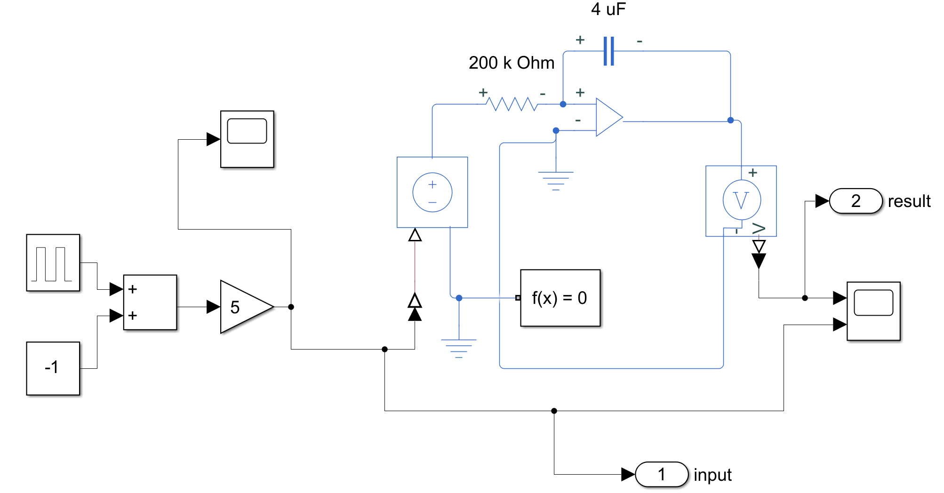
實驗1-3(軟體模擬)

Slide 17
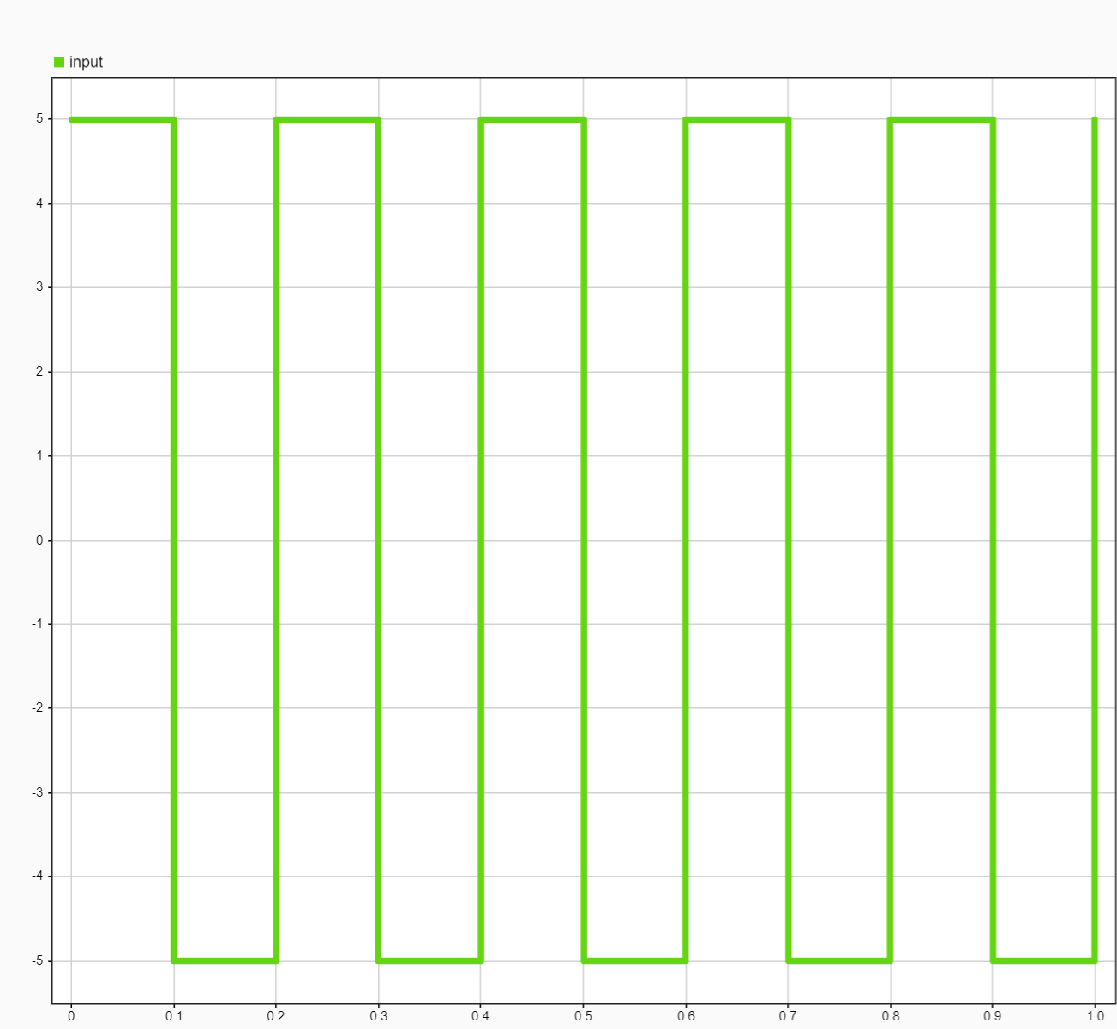
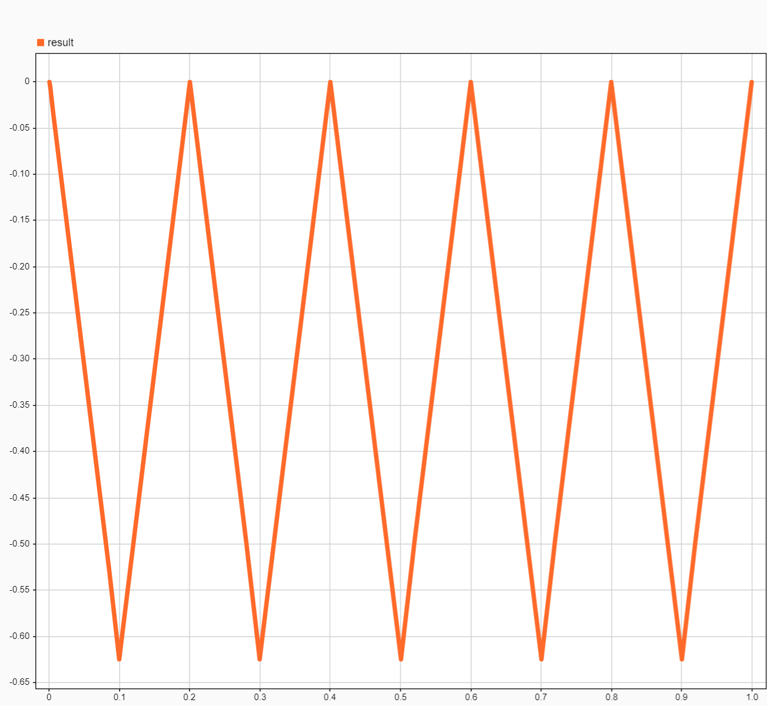
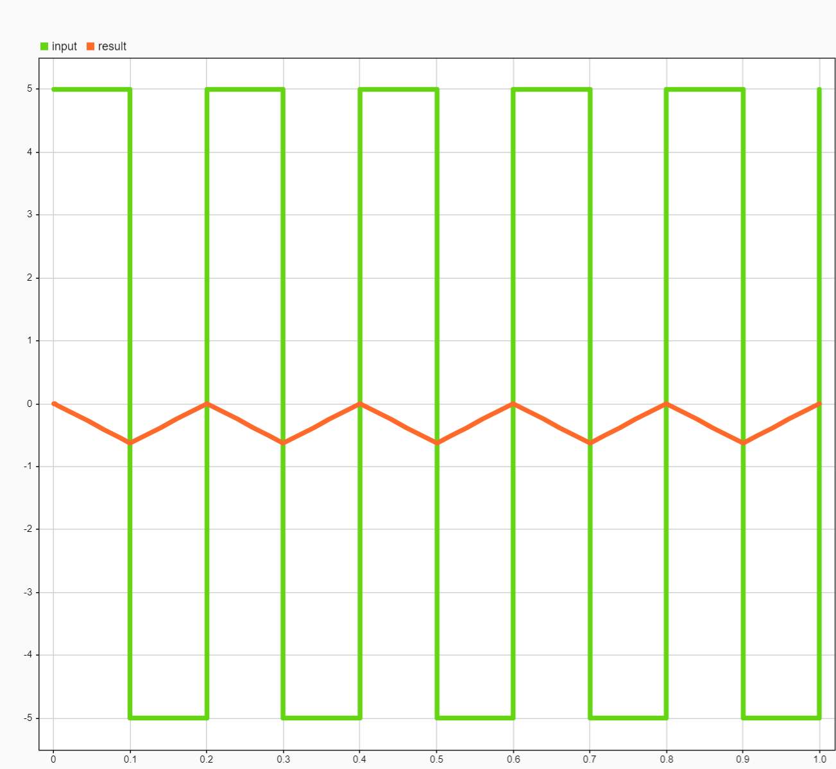
實驗1-3(軟體模擬)

Slide 18
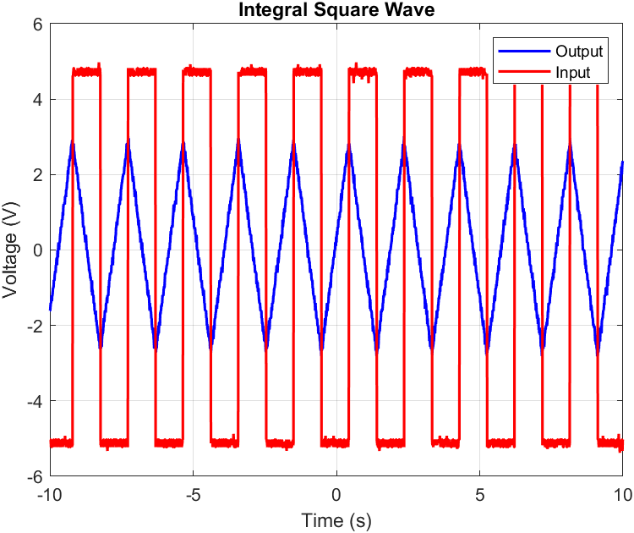
實驗1-3(實體驗證)

Slide 19
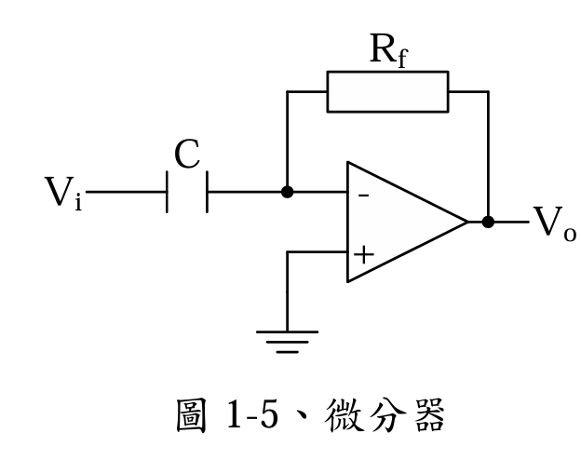
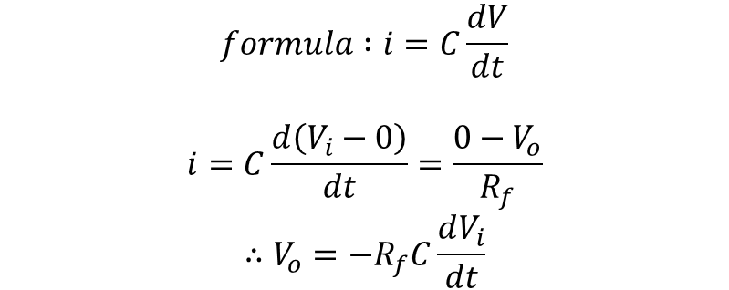
實驗1-4(軟體模擬)
$$formula :i=C\frac{dV}{dt}$$
$$i=C\frac{d\left(V_{i}−0\right)}{dt}=\frac{0−V_{o}}{R_{f}}$$
$$∴V_{o}=−R_{f}C\frac{dV_{i}}{dt}$$

Slide 20
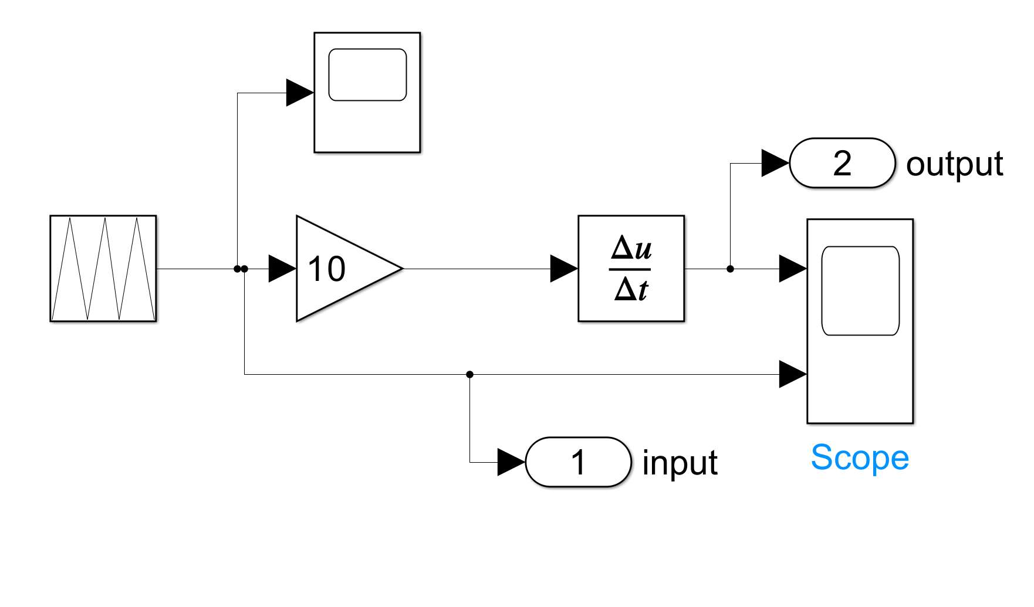
實驗1-4(軟體模擬)

Slide 21
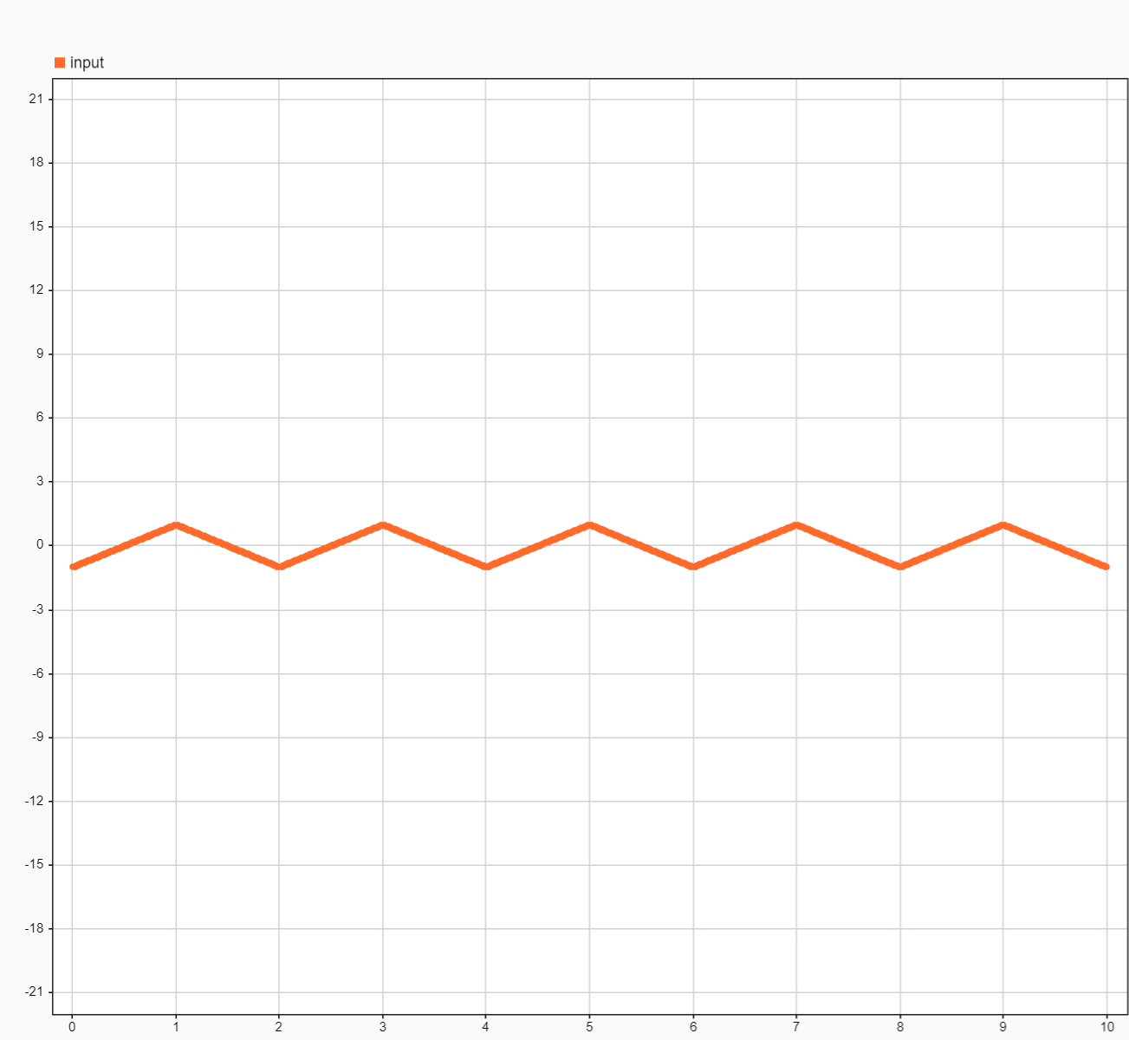
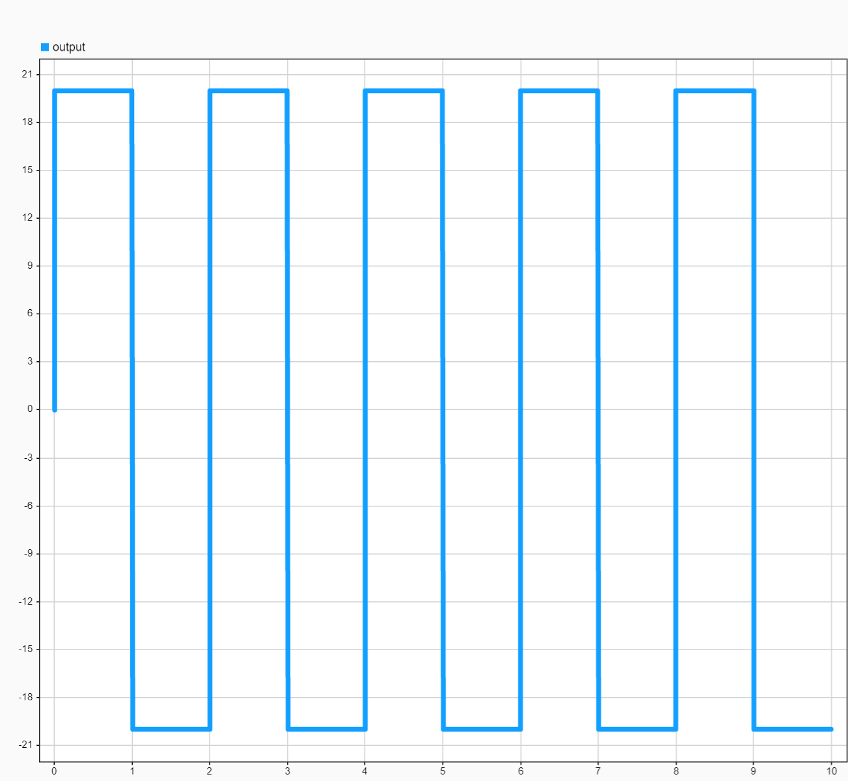
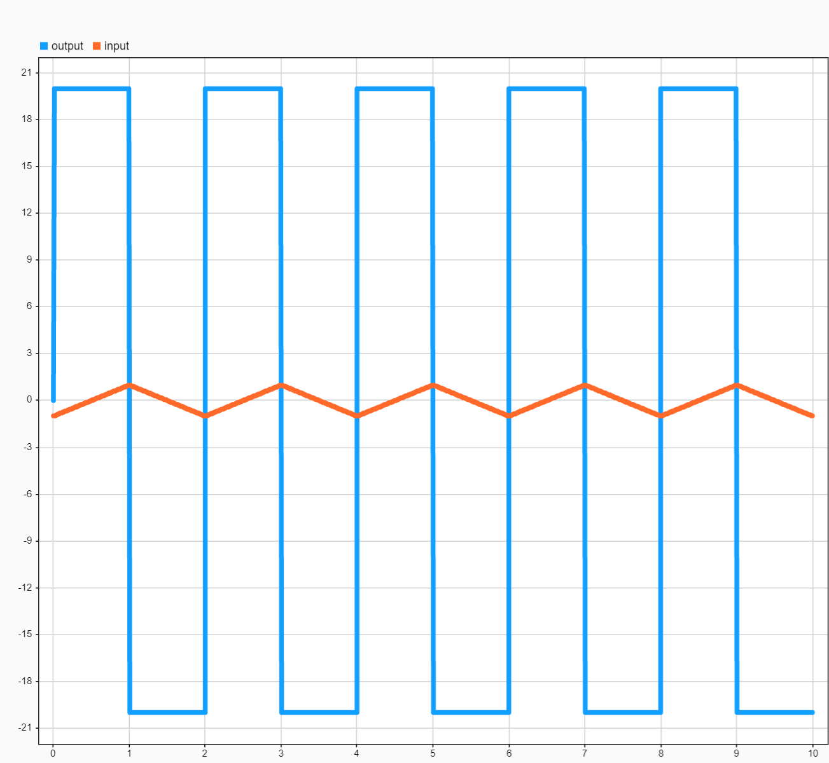
實驗1-4(軟體模擬)

Slide 22
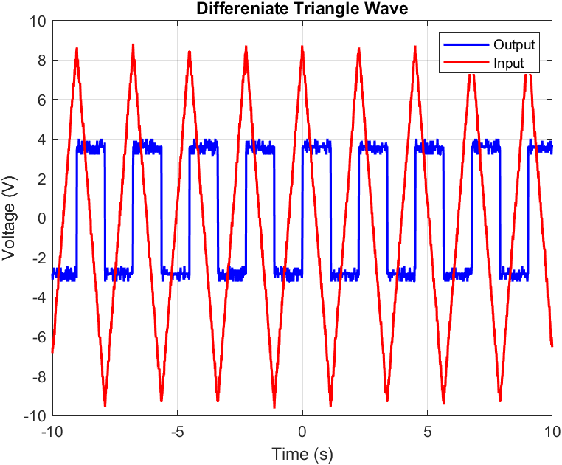
實驗1-4(實體驗證)

Slide 23
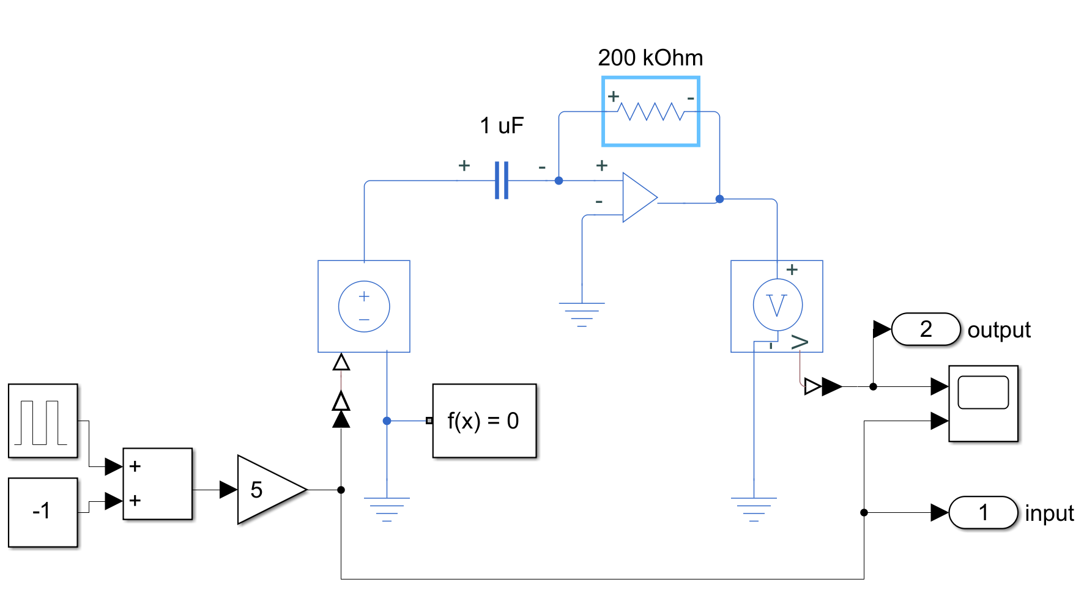
實驗1-4(軟體模擬)

Slide 24
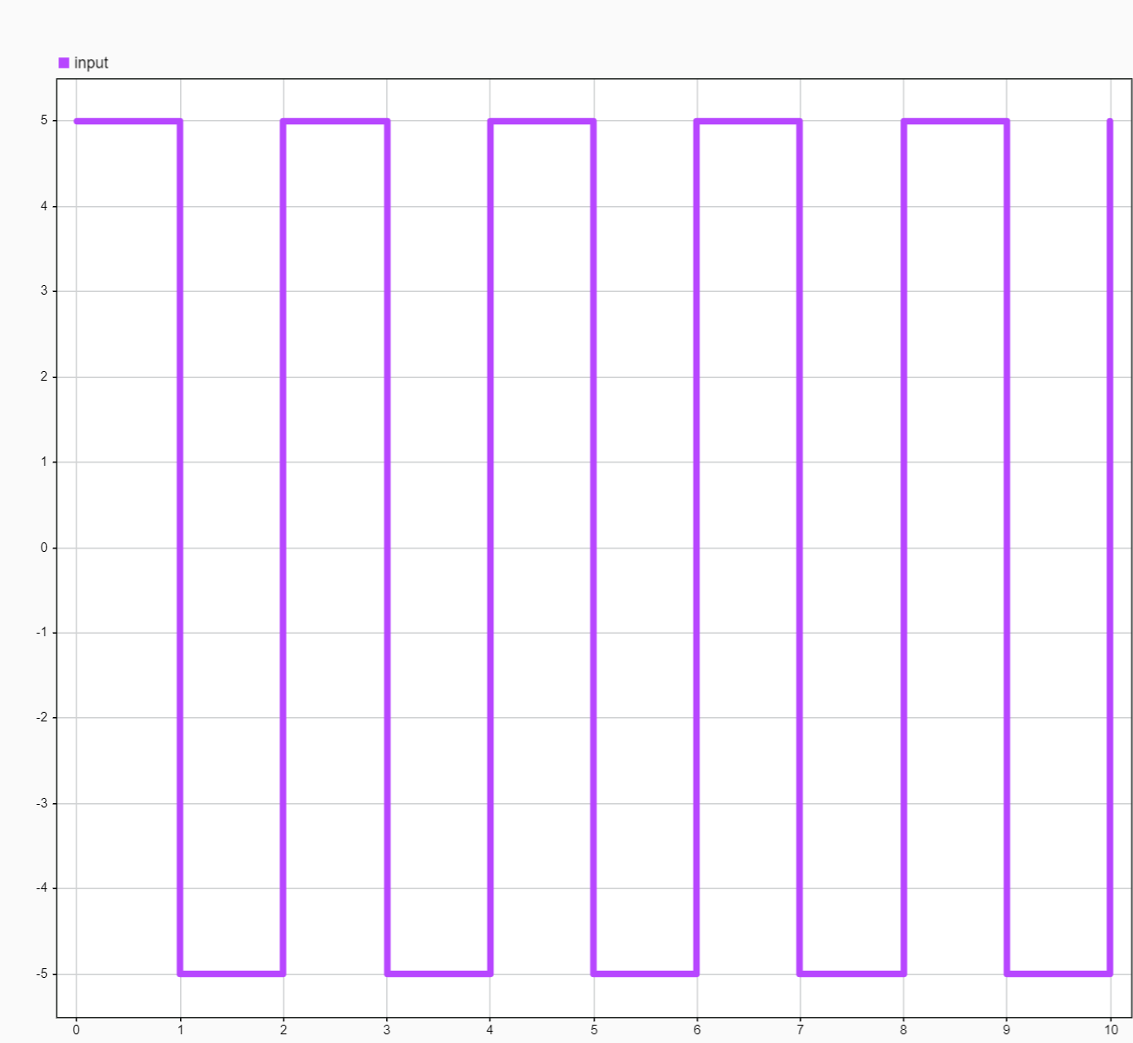
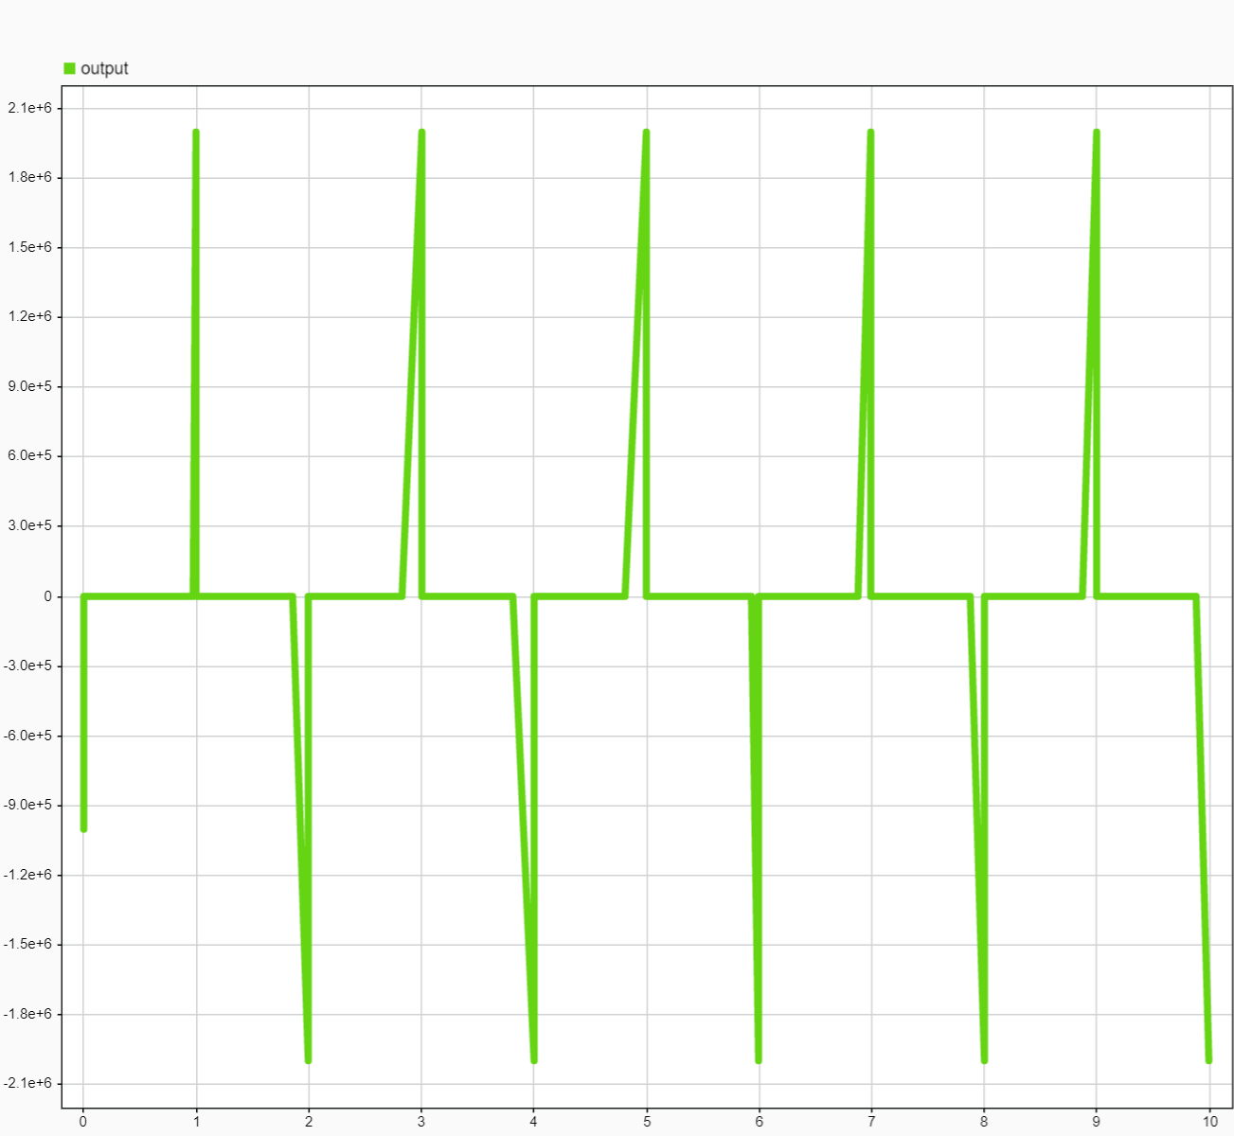
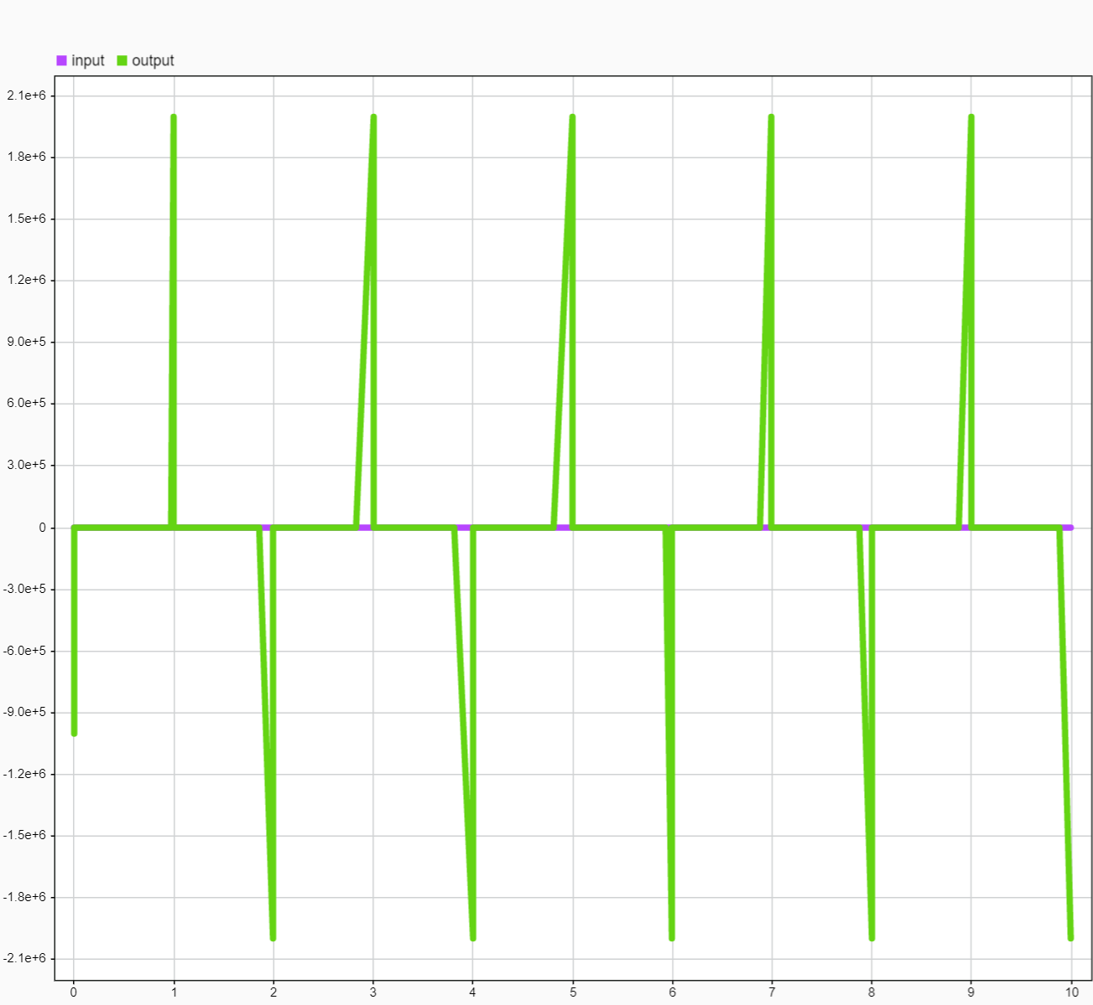
實驗1-4(軟體模擬)

Slide 25
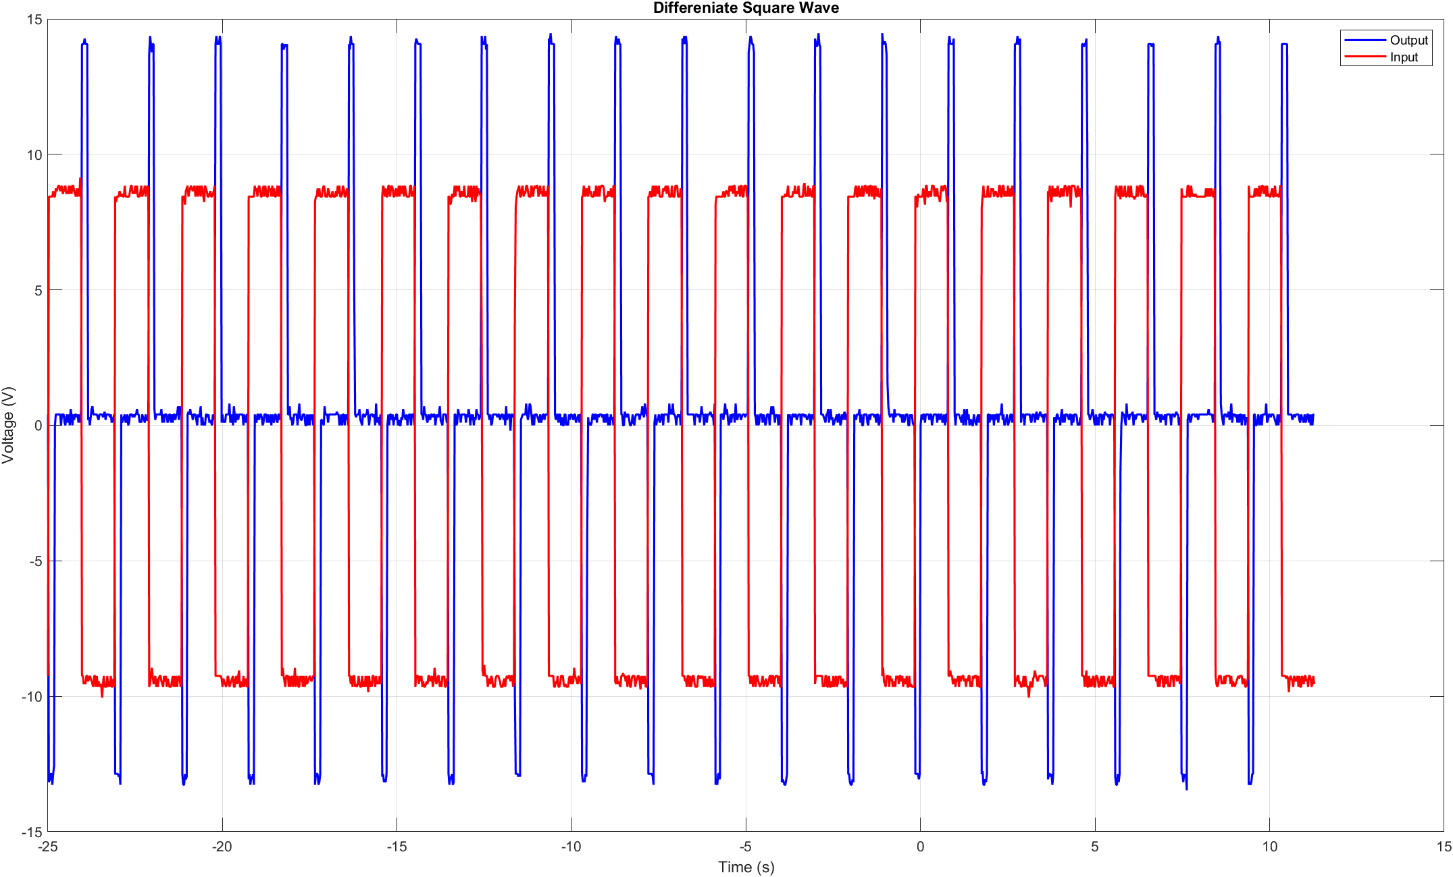
實驗1-4(軟體模擬)

Slide 26
實驗1-4(軟體模擬)

Slide 27

問題討論
已完成

Slide 28
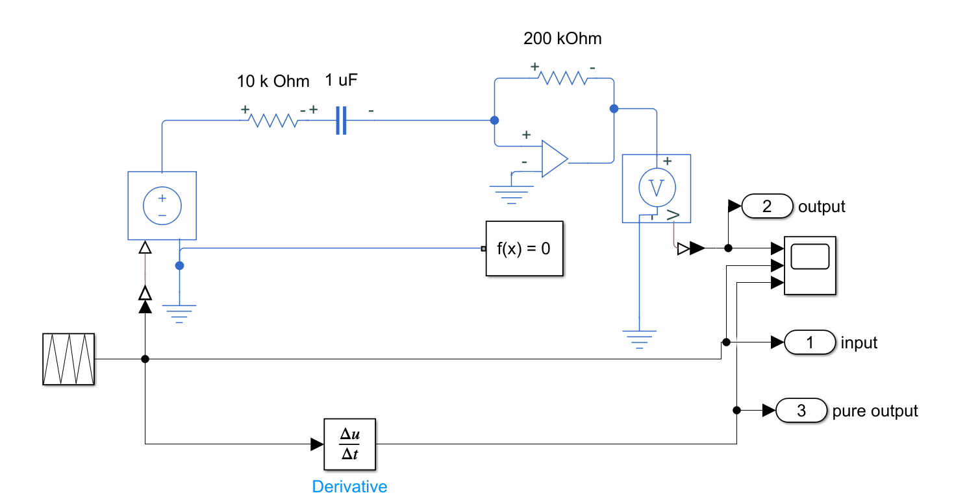
問題討論

Slide 29
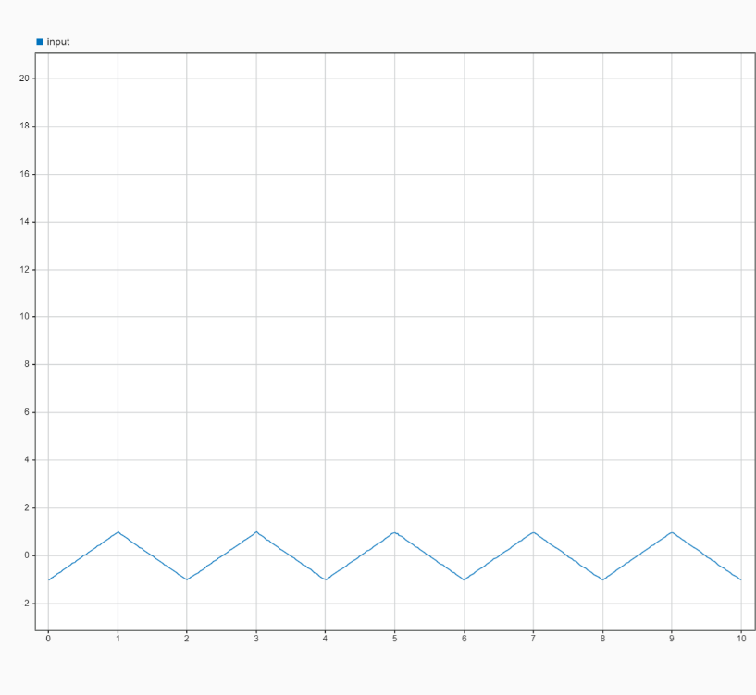
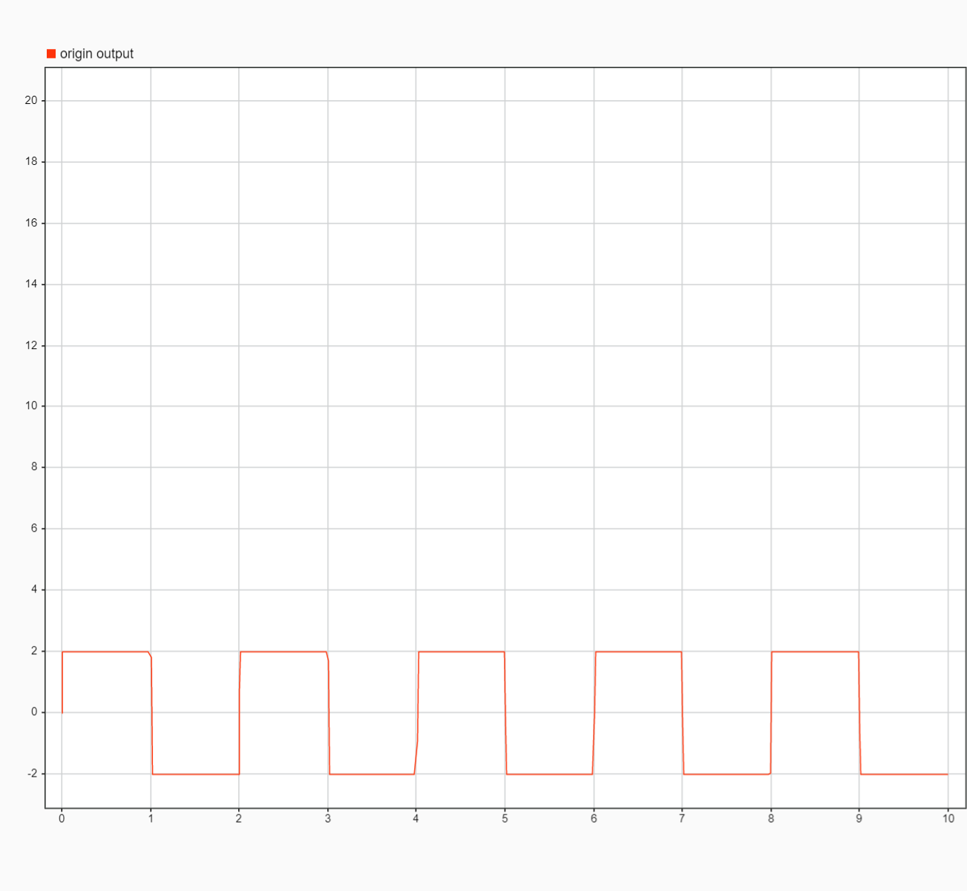
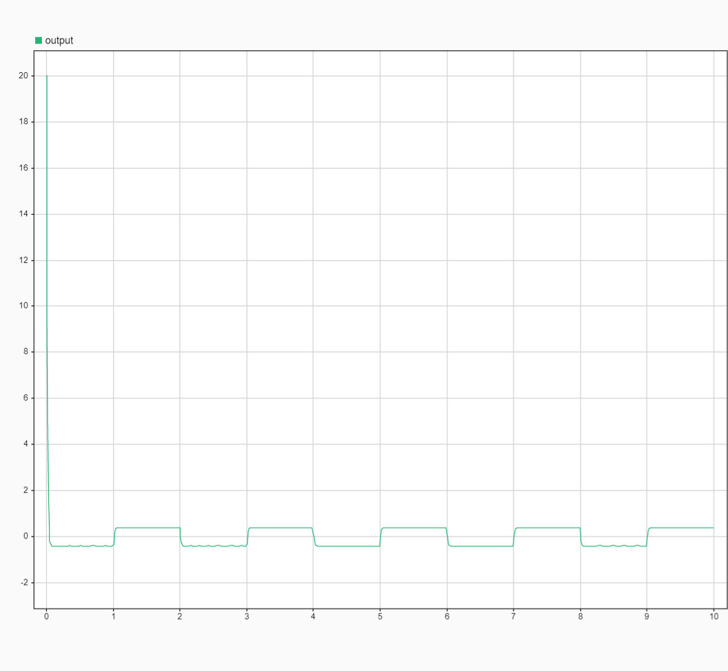
問題討論

Slide 30
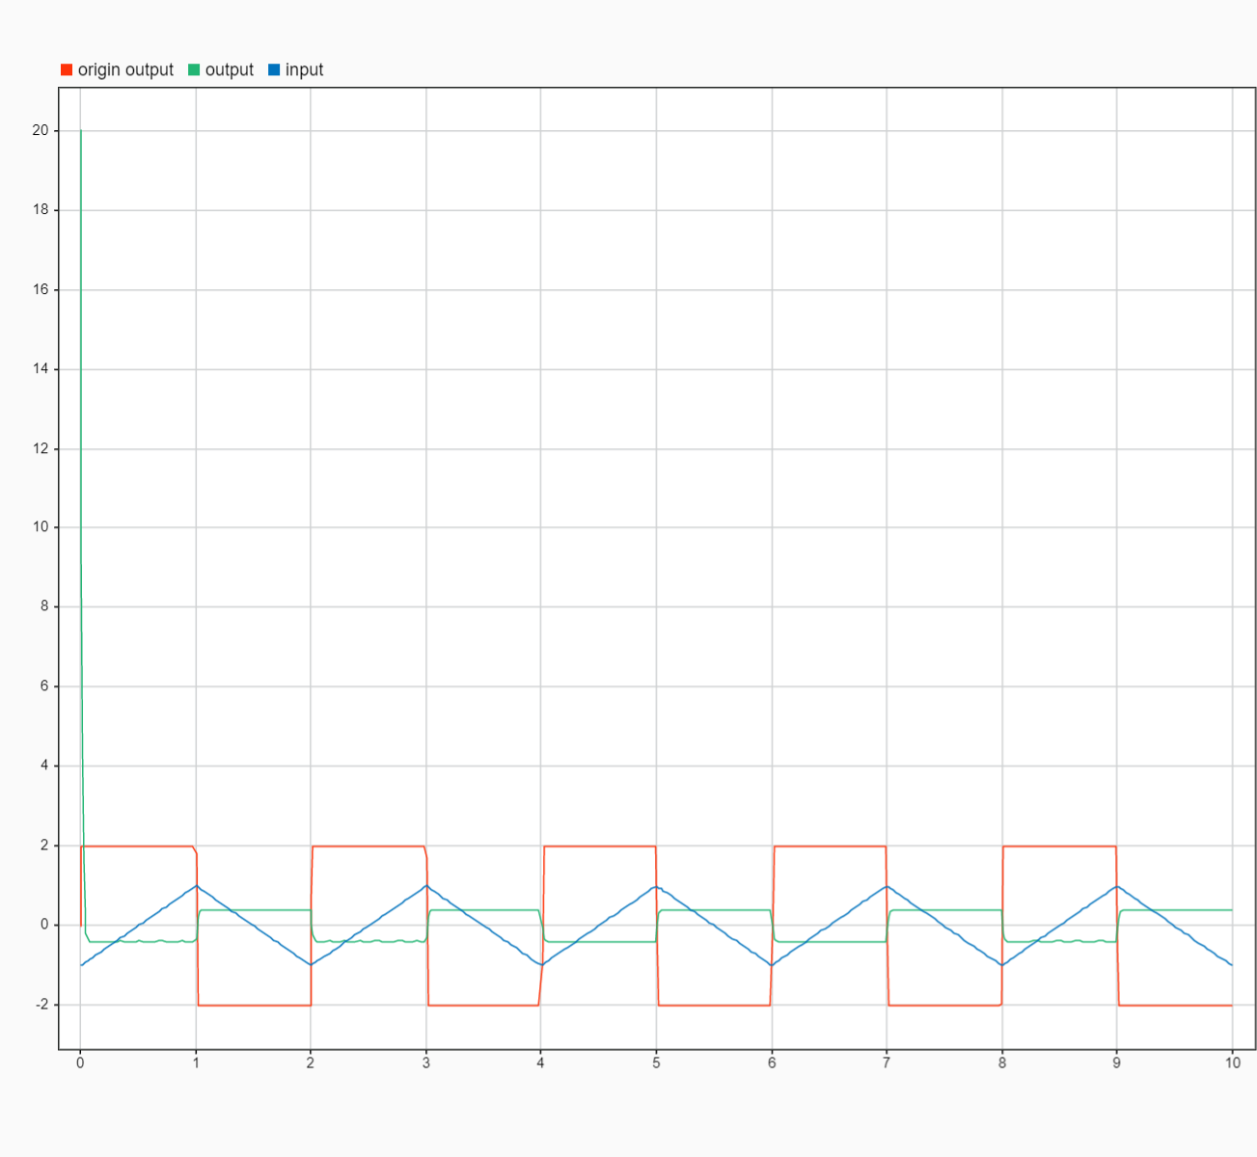
問題討論

